Slide 1
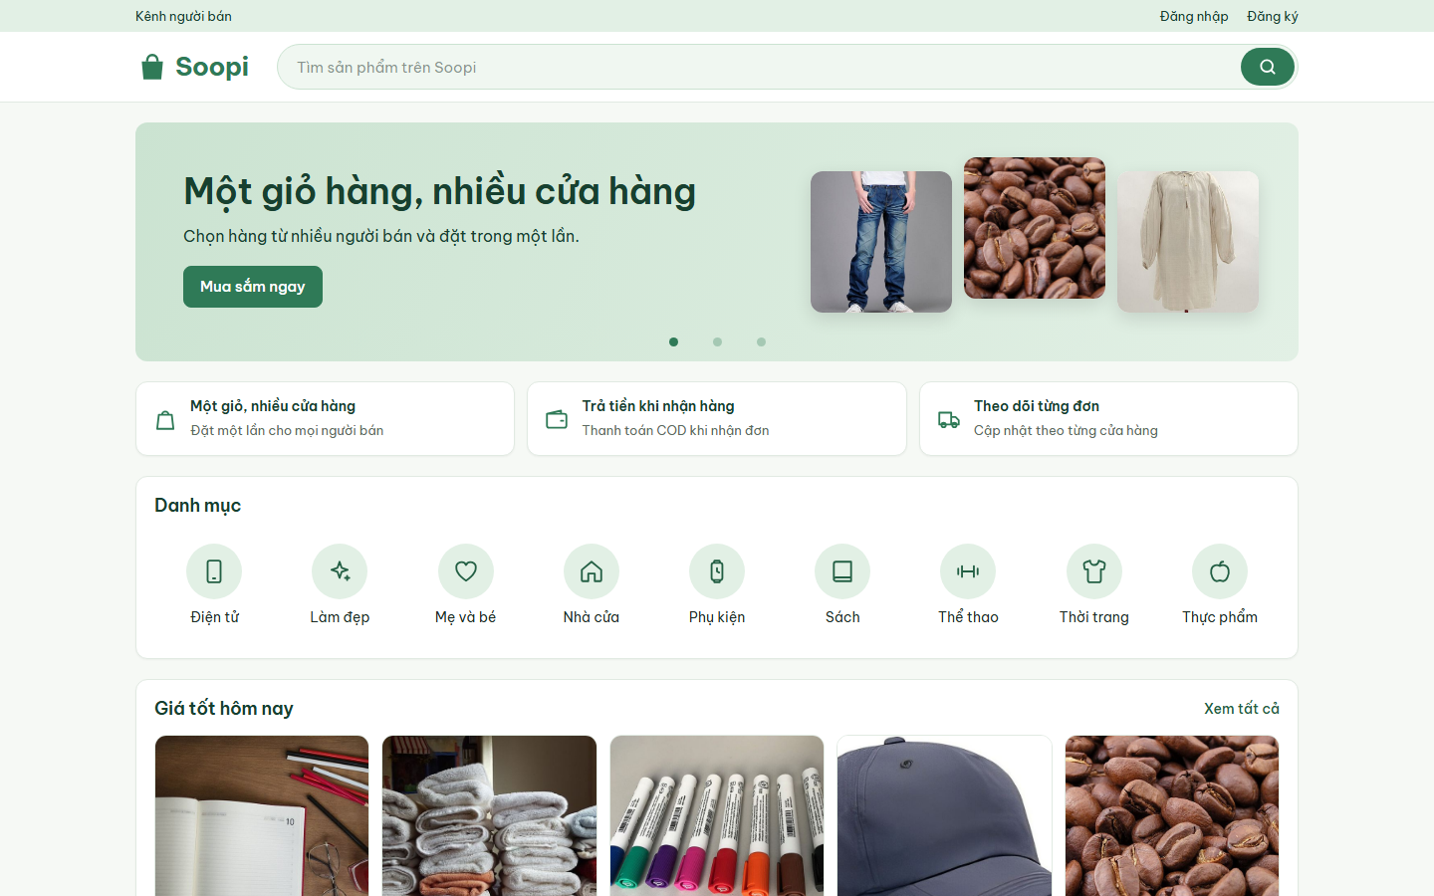
Soopi
Đồ án môn Công nghệ phần mềm
Sàn thương mại điện tử nhiều người bán, thanh toán khi nhận hàng
Tên đề tài: Smart E-Commerce Marketplace
Notes:
Giới thiệu nhóm và đề tài. Soopi là tên sản phẩm; Smart E-Commerce Marketplace V2 là tên đề tài trong báo cáo. Ảnh bên phải là trang chủ thật đang chạy trên stack Docker.

Slide 2
Nội dung trình bày
1
Lý do chọn đề tài
5
Kế hoạch và phân công theo tuần
2
Thị trường và Product Vision
6
Kiến trúc phần mềm
3
Product Backlog và User Story
7
Thiết kế UI/UX
4
Tổ chức nhóm, tài liệu, mã nguồn
Notes:
Bảy phần theo đúng yêu cầu trình bày. Phần 5 có bảng phân công từng thành viên từng tuần; phần 7 dùng ảnh chụp từ hệ thống thật.

Slide 3
Bài toán thật, đủ khó, chia được cho 5 người
1 · Lý do chọn đề tài
Gần với đời sống
Nhiều bài toán kỹ thuật
Mua sắm trực tuyến phổ biến và tăng nhanh ở Việt Nam. Ai trong nhóm cũng là người dùng, nên dễ hiểu yêu cầu.
Tách đơn theo cửa hàng, chống bán âm, chống đặt trùng, phân quyền theo chủ sở hữu, đối soát tiền.
Phân chia công việc rõ
Có nền để nâng cấp
Miền nghiệp vụ tách theo service: tài khoản, người bán, giỏ hàng, kho, tài chính. Mỗi thành viên có một miền.
Bản V1 chỉ có một người bán. V2 mở cho nhiều người bán, khách đặt từ nhiều cửa hàng trong một lần.
Notes:
Bốn lý do: gần đời sống, đủ độ khó kỹ thuật, dễ chia việc theo miền nghiệp vụ, và đã có bản V1 để nâng cấp. Phần này là bản nháp do nhóm cần xác nhận lại theo lý do thực tế khi chọn đề tài.

Slide 4
Thị trường lớn, người bán chịu áp lực
2 · Phân tích thị trường
429.700 tỷ đ
3,94 tỷ
Doanh số 4 sàn lớn năm 2025, tăng 34,75% so với 2024
Sản phẩm bán ra năm 2025, tăng 15,23%
−7,43%
> 80%
Số shop giảm gần 48.000, còn 601.800 shop
Tỷ lệ thanh toán COD, trả hàng 15–20% (số liệu 2022)
Nguồn: Metric.vn qua Báo Pháp Luật Việt Nam; Allied Market Research qua Bộ Công Thương (2024)
Notes:
Doanh số tăng nhanh nhưng số shop giảm: người bán nhỏ đang rời đi. Bài báo nêu nguyên nhân là phí cố định và phí vận chuyển điều chỉnh, ngừng một số gói hỗ trợ, cùng yêu cầu minh bạch cao hơn. Số COD là của năm 2022 nên chỉ dùng để nói thói quen, không phải số mới nhất. Số 429.700 tỷ chỉ tính bốn sàn, các hãng nghiên cứu khác đưa ra con số khác do khác phạm vi.

Slide 5
Hai sàn chiếm gần hết thị phần
2 · Phân tích thị trường
Shopee · 56,04%
Rút ra cho Soopi
Không cạnh tranh về quy mô.
TikTok Shop · 41,31%
Tập trung vào luồng mua cốt lõi: dễ hiểu, phí rõ, tin cậy.
Lazada và Tiki · khoảng 3%
Đây là sản phẩm đồ án, chưa kinh doanh thật.
Thị phần theo doanh số, năm 2025
Nguồn: Metric.vn qua Báo Đại biểu Nhân dân, 30/01/2026
Notes:
Shopee và TikTok Shop cộng lại khoảng 97%. Lazada và Tiki mất thị phần mạnh. Vì vậy nhóm không đặt mục tiêu giành thị phần mà tập trung làm đúng luồng nghiệp vụ cốt lõi của một sàn nhiều người bán.

Slide 6
2 · Product Vision
FOR
người mua sắm trực tuyến và các cửa hàng vừa và nhỏ
WHO
cần một giải pháp mua bán và quản lý thương mại điện tử thuận tiện,
THE
Smart E-Commerce là một nền tảng thương mại điện tử
hỗ trợ tìm kiếm sản phẩm, mua hàng và quản lý hoạt động bán hàng trên một hệ thống thống nhất.
THAT
UNLIKE
các giải pháp bán hàng đơn giản,
OUR PRODUCT
hướng tới trải nghiệm mua sắm cá nhân hóa, quản lý hiệu quả và dễ mở rộng.
Notes:
Product Vision viết theo mẫu FOR, WHO, THE, THAT, UNLIKE, OUR PRODUCT. Ba điểm hệ thống đã có: một giỏ tách theo shop, phí 5% chốt lúc tạo đơn, người bán và sản phẩm qua Admin duyệt. Ngoài phạm vi: thanh toán online, vận chuyển thật, KYC, chatbot, app di động.

Slide 7
Tài khoản, người bán và catalog
3 · Product Backlog
Mã | Hạng mục | TV
F01 | Đăng ký, đăng nhập, làm mới phiên | TV1
F02 | Hồ sơ và sổ địa chỉ | TV1
F03 | Đăng ký làm người bán | TV2
F04 | Admin duyệt và khóa người bán | TV2
F05 | Mỗi người bán một cửa hàng | TV2
F06 | Sản phẩm, SKU, 1–5 ảnh, tồn kho | TV2
F07 | Kiểm duyệt sản phẩm và danh mục | TV2
F08 | Tìm kiếm, lọc, sắp xếp, phân trang | TV2
Notes:
Backlog có 17 hạng mục F01–F17, truy vết tới 18 use case.

Slide 8
Mua hàng, xử lý đơn và hậu mãi
3 · Product Backlog
Mã | Hạng mục | TV
F09 | Giỏ hàng nhiều cửa hàng | TV3
F10 | Một đơn tổng, N đơn con, chống đặt trùng | TV3
F11 | Người bán xử lý đơn của mình | TV4
F12 | Khách theo dõi, hủy đơn, hoàn kho | TV4
F13 | Xác nhận COD sau khi giao | TV4
F14 | Thông báo trong ứng dụng | TV4
F15 | Đánh giá đã mua, kiểm duyệt đánh giá | TV5
F16 | Doanh thu, phí 5%, đối soát | TV5
F17 | Giao diện sàn, ảnh sản phẩm | TV1, 2
Notes:
Phần còn lại của backlog: giỏ hàng, đơn hàng, COD, thông báo, đánh giá và đối soát. F17 là hạng mục bổ sung.
TV5 — 07/11/2026: TV5 F15: buyer của đơn DELIVERED, rating 1–5, chống trùng và Admin ẩn/hiện; review ẩn không tính điểm công khai. F16: commission/net từ snapshot; 5%/House 0% chỉ đúng scope policy. House Store operation thuộc TV2/business owner. Không tuyên Finance production PASS từ unit arithmetic.

Slide 9
Mỗi hạng mục viết theo một mẫu
3 · User Story
Khách hàng
Người bán
Admin
Tôi muốn thêm hàng từ nhiều cửa hàng, để mua chung trong một giỏ.
Tôi muốn mở một cửa hàng, để công khai gian hàng của mình.
Tôi muốn duyệt và khóa người bán, để kiểm soát quyền bán hàng.
Tôi muốn đặt cả giỏ một lần, để nhận đơn theo từng cửa hàng.
Tôi muốn xử lý đơn con của mình, để hoàn tất giao hàng.
Tôi muốn xác nhận COD, để ghi nhận tiền đã thu.
F09, F10
F05, F11
F04, F13
Mẫu: Là một [vai trò], tôi muốn [hành động], để [giá trị]. Toàn bộ 17 story nằm trong báo cáo, bảng 2.1.
Notes:
Chọn sáu story tiêu biểu, hai story cho mỗi vai trò. Mỗi story có tiêu chí chấp nhận và truy vết tới use case, service, test.

Slide 10
Mỗi miền nghiệp vụ có một người chịu trách nhiệm
4 · Tổ chức nhóm
TV | Thành viên | Phụ trách
TV1 | Lê Xuân Bảo | Auth, User, Gateway, Docker, frontend dùng chung
TV2 | Nguyễn Văn Duy | Seller, Store, Category, Product, kiểm duyệt, ảnh
TV3 | Trần Văn Chính | Cart, Checkout, tạo đơn, chống đặt trùng
TV4 | Phạm Thế Cường | Inventory, xử lý đơn, COD, Notification
TV5 | Nguyễn Minh Duy | Review, Finance, QA, báo cáo
Vùng dùng chung: order-service và product-service có nhiều chủ. Đổi API, schema hay event phải báo trước và có người bị ảnh hưởng review.
Notes:
Phân công theo miền nghiệp vụ, không theo tầng frontend hay backend. Mỗi người làm cả API, dữ liệu và màn hình của miền mình, nên tính năng đi trọn vẹn và ít phải chờ nhau.
TV5 — 07/11/2026: Nguyễn Minh Duy TV5 phụ trách Review, Finance, QA, evidence và báo cáo. TV2 tiếp nhận Auth/Gateway/frontend shared từ 01/11/2026; lịch sử phân công TV1 trên slide là nguồn gốc, không tự sửa phần nhóm. House Store operation ngoài phạm vi vận hành TV5.

Slide 11

Mọi thay đổi đi qua Issue, PR và review
4 · Quy trình làm việc
Issue
Branch
PR
CI
Review
main
Có owner, tiêu chí
Riêng từng việc
Một mục tiêu
Build, test, E2E
Người khác duyệt
Được bảo vệ
Quy tắc Git
Definition of Done
Không push trực tiếp main
Không force push
Không commit secret
Đạt tiêu chí, có bằng chứng test
PR đã review và merge
Tài liệu, contract cập nhật
Notes:
Nhánh main có ruleset yêu cầu duyệt. Có hai workflow CI: backend-readiness và frontend-e2e. Trạng thái kiểm thử luôn ghi rõ PASS, FAIL hoặc NOT_RUN. Nhịp phối hợp: cập nhật Issue mỗi ngày làm việc và đồng bộ nhanh 10–15 phút khi có phụ thuộc.
TV5 — 07/11/2026: Mỗi kết quả QA cần command, full Git SHA, môi trường và raw artifact. Tách unit, MockMvc/PostgreSQL, browser demo và final live UAT. Không cộng test nhiều SHA thành tổng release. Không tự approve PR của mình hoặc bypass CI.

Slide 12
Mọi thứ ở một repo GitHub
4 · Lưu trữ tài liệu và mã nguồn
Thư mục | Nội dung
backend/ | 8 service nghiệp vụ và 3 service hạ tầng
frontend/ | React, tách theo features/
docker/, scripts/ | Chạy stack, seed, smoke test
docs/ | Kiến trúc, contract, kế hoạch, QA
reports/, tests/ | Biên bản QA, bằng chứng kiểm thử
.github/ | Hai workflow CI
Theo dõi việc
Issue: 5 việc mỗi tuần, gắn đúng thành viên
PR: mô tả, kết quả test, reviewer
Contract: ghi trong docs/CONTRACTS.md
Repo: github.com/duyxl56785/Project_HK5
Notes:
Tài liệu nằm cùng mã nguồn nên có lịch sử và review như code. Secret không vào Git: chỉ có file mẫu, giá trị thật sinh trên máy và nạp qua Docker secrets.

Slide 13
21 ngày, 3 tuần, mỗi tuần một cổng kiểm tra
5 · Kế hoạch triển khai
D1–D7
D8–D14
D15–D21
Xây nền
Hoàn thành MUST
Tích hợp, nghiệm thu
Chốt contract ở D2, code song song bằng stub, smoke từng API.
Nối API thật, demo nội bộ đơn 2 cửa hàng ở D10.
E2E toàn bộ ở D17, hết lỗi chặn ở D19, chạy từ clone sạch.
Cổng D7: FE gọi API thật qua Gateway
Cổng D14: đóng băng tính năng
Cổng D21: bản nghiệm thu
Nguyên tắc cắt phạm vi: nếu chậm, cắt SHOULD trước. Bảo mật và tính đúng của tiền, tồn kho không được cắt.
Notes:
Issue tuần được tạo từ 13/10/2026. Kế hoạch dựa trên hợp đồng API chốt sớm để mọi người code song song. Ba trang tiếp theo là phân công từng thành viên từng tuần.

Slide 14
Xây nền và bàn giao API
5 · Phân công tuần 1 (D1–D7)
TV | Bàn giao | Tiêu chí đạt
TV1 | Gradle, Postgres, Gateway, Auth/JWT, FE shell, CI cơ bản | Người khác clone chạy được; 401/403 có test
TV2 | Category, Seller persistence, model Store/Product, catalog đọc | Có API hoặc stub đúng contract cho TV3, TV4
TV3 | Cart API/DB, schema đơn tổng/đơn con, DTO Checkout | Dựng giỏ 2 cửa hàng bằng dữ liệu stub
TV4 | Inventory check, reserve, consume, release; luồng COD | Test chống tồn âm và gọi lặp
TV5 | Quy tắc Review/Finance, ma trận test, kịch bản UAT | Test case có owner; sớm phát hiện lệch contract
Notes:
Mục tiêu tuần 1 là contract thống nhất và mọi module build được. Nếu chưa đạt thì ghi BLOCKED, không đánh dấu xong.

Slide 15
Hoàn thành luồng chính từ đầu đến cuối
5 · Phân công tuần 2 (D8–D14)
TV | Hạng mục | Tiêu chí đạt
TV1 | Bảo vệ mọi endpoint, Gateway thật, session/CORS, tích hợp UI | FE qua Gateway tới service thật; sai quyền 401/403
TV2 | Duyệt Seller, Store, Category, Product, SKU, ảnh, catalog, UI | Seller chưa duyệt không bán; SKU duy nhất
TV3 | Giỏ đa cửa hàng, Checkout COD, Idempotency-Key, lịch sử đơn | 1 đơn tổng + 2 đơn con; gọi lặp không tăng đơn
TV4 | Chống oversell, xử lý đơn, hủy, hoàn kho, COD, UI | Không bán âm; không trừ hoặc hoàn hai lần
TV5 | Contract test, smoke phối hợp, QA, Review/Finance | Mỗi lỗi có mức độ và owner; test luồng 2 cửa hàng
Notes:
Mốc D10 là demo nội bộ giỏ 2 cửa hàng qua backend thật. D14 đóng băng tính năng; tuần 3 chỉ sửa lỗi chặn và tích hợp.
TV5 — 07/11/2026: TV5 kiểm integration F15/F16 với Product/Store, Checkout, Inventory, COD và Return theo owner. Khi API/DTO/status/migration đổi, consumer và provider phải kiểm lại. PR182/185 có HEAD mới ngày 07/11 nhưng TV5 chưa fetch/test, chưa khép finding.

Slide 16
Tích hợp, hồi quy và nghiệm thu
5 · Phân công tuần 3 (D15–D21)
TV | Nhiệm vụ | Bằng chứng
TV1 | Merge có review, sửa Auth/Gateway/CI, khởi động từ clone sạch | Health, build, ảnh UI, hướng dẫn cài đặt
TV2 | Sửa luồng Seller đến Product, thử seller A/B, slug, SKU, seed | API test, seed 2 cửa hàng, ảnh seller/admin
TV3 | Sửa Cart đến Order, gọi lặp, giá thay đổi, lịch sử đơn | Cùng key khác payload; 1 đơn + 2 đơn con
TV4 | Tranh chấp tồn kho, trạng thái đơn, COD một lần, thông báo | 2 người đặt đồng thời; COD không ghi hai lần
TV5 | Điều phối UAT/E2E, test đối nghịch, phân loại lỗi, tài liệu | Ma trận yêu cầu–test–bằng chứng, kịch bản demo
Notes:
UAT dùng Gateway, service và database thật. Nhóm không tự nhận sản phẩm sẵn sàng cho production quy mô lớn.
TV5 — 07/11/2026: Trên main 618f9ea8f723d607454397012cd5613ca199f660, FulfillmentPostgres16IT có 20 PASS, 0 FAIL, 0 SKIP, PostgreSQL 16 Testcontainers + MockMvc, Store/provider mocks. Đây là preflight Return–Settlement, không phải final UAT. Main quan sát sau đó 868fd8d; không chuyển 20 PASS sang SHA mới. U11/U12 UNKNOWN còn BLOCKED.

Slide 17


Microservices sau một API Gateway
6 · Kiến trúc phần mềm
8 service, mỗi service một DB
PostgreSQL
auth
user
Flyway
Kafka
seller
product
Sự kiện đơn
Frontend
API Gateway
React trên Nginx
Cửa vào duy nhất
inventory
cart
Redis
Cache catalog
order
notification
Eureka
Config Server
Trình duyệt chỉ gọi Gateway. Đường /internal/** không ra ngoài. Không có khóa ngoại xuyên database.
Notes:
Tổng cộng 11 service Java: 8 nghiệp vụ cộng Gateway, Eureka, Config Server. Stack demo có 15 container. Service gọi nhau qua HTTP nội bộ với token riêng, sự kiện đơn hàng đi qua Kafka. Mỗi service sở hữu dữ liệu của mình, chỉ liên kết bằng id logic.

Slide 18
Công nghệ theo từng tầng
6 · Kiến trúc phần mềm
Tầng | Công nghệ
Frontend | React 19, TypeScript, Vite, TanStack Query, React Hook Form + Zod
Backend | Java 21, Spring Boot 3.3, Spring Cloud, Spring Security, JPA
Dữ liệu | PostgreSQL 16, Flyway, Redis, Kafka
Hạ tầng | Docker Compose, Docker secrets, Nginx, GitHub Actions
Kiểm thử | JUnit 5, Testcontainers, Playwright
Notes:
Phiên bản lấy từ mã nguồn và báo cáo V2. Testcontainers cho phép chạy integration test trên PostgreSQL thật thay vì database giả.

Slide 19
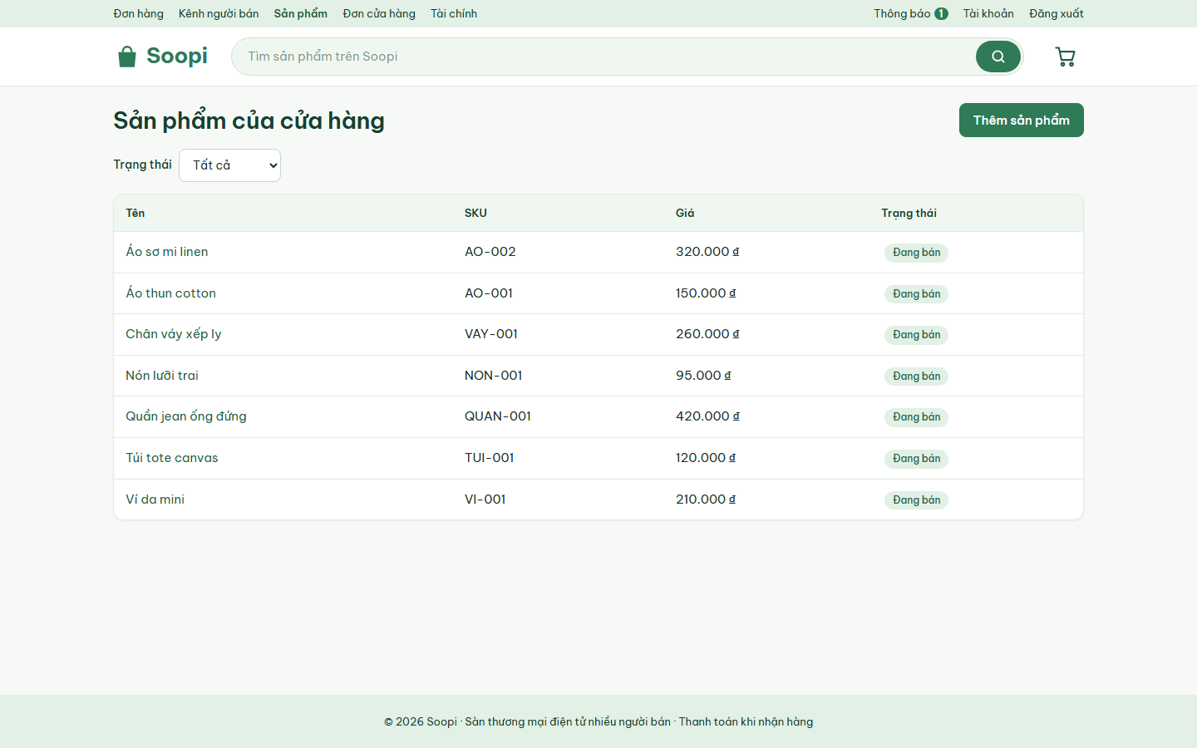
Năm khu vực cho ba vai trò
7 · Bản đồ màn hình
Khu vực | Màn hình
Mua sắm | Trang chủ, danh sách, chi tiết, cửa hàng
Tài khoản | Đăng nhập, đăng ký, hồ sơ, thông báo
Đặt hàng | Giỏ, thanh toán, đơn hàng, chi tiết đơn
Người bán | Cửa hàng, sản phẩm, đơn, tài chính
Quản trị | Người bán, sản phẩm, danh mục, đánh giá, tài khoản, COD, tài chính
Notes:
Mỗi vai trò thấy menu riêng. Ảnh bên phải là kênh người bán: danh sách sản phẩm của cửa hàng với SKU, giá, trạng thái.

Slide 20
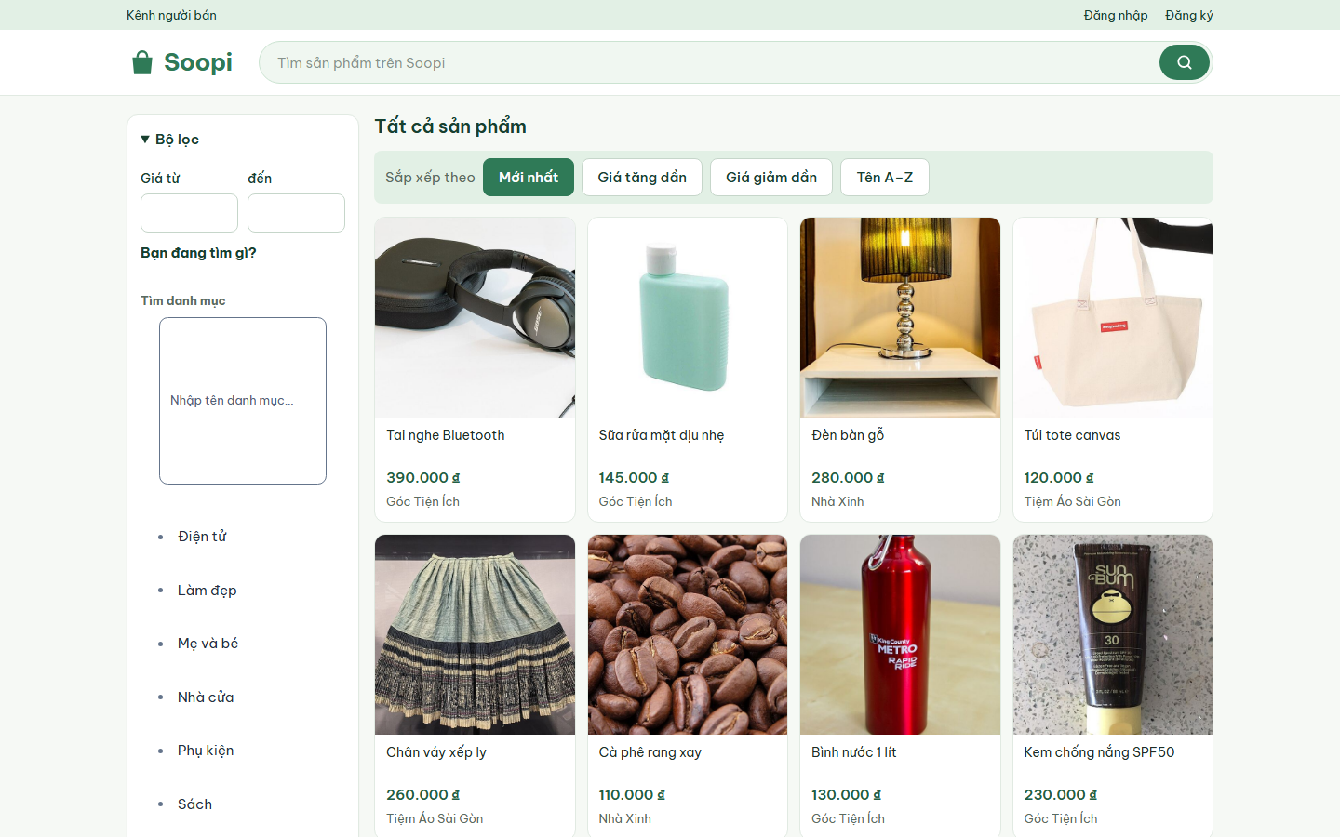
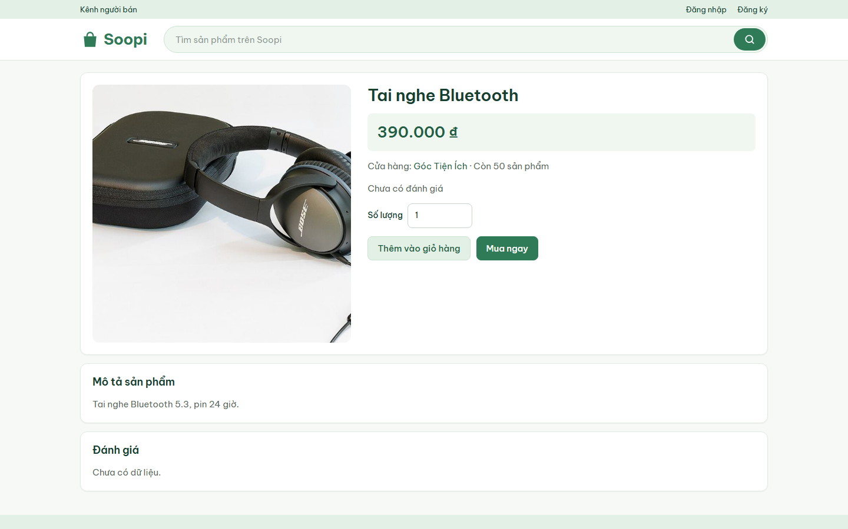
Tìm hàng và xem chi tiết
7 · Màn hình thật
Lọc và sắp xếp chạy ở backend
Giá nổi bật, có Thêm vào giỏ và Mua ngay
Notes:
Ảnh chụp từ stack demo chạy thật. Dữ liệu là dữ liệu seed, ảnh sản phẩm dùng cho demo.
TV5 — 07/11/2026: Ảnh B.1 cần Catalog/Product ACTIVE và Store đúng trong run main cuối. Chụp ảnh thật với SHA, viewport, case ID và HTTP/DB oracle; màn demo cũ không phải final UAT.

Slide 21
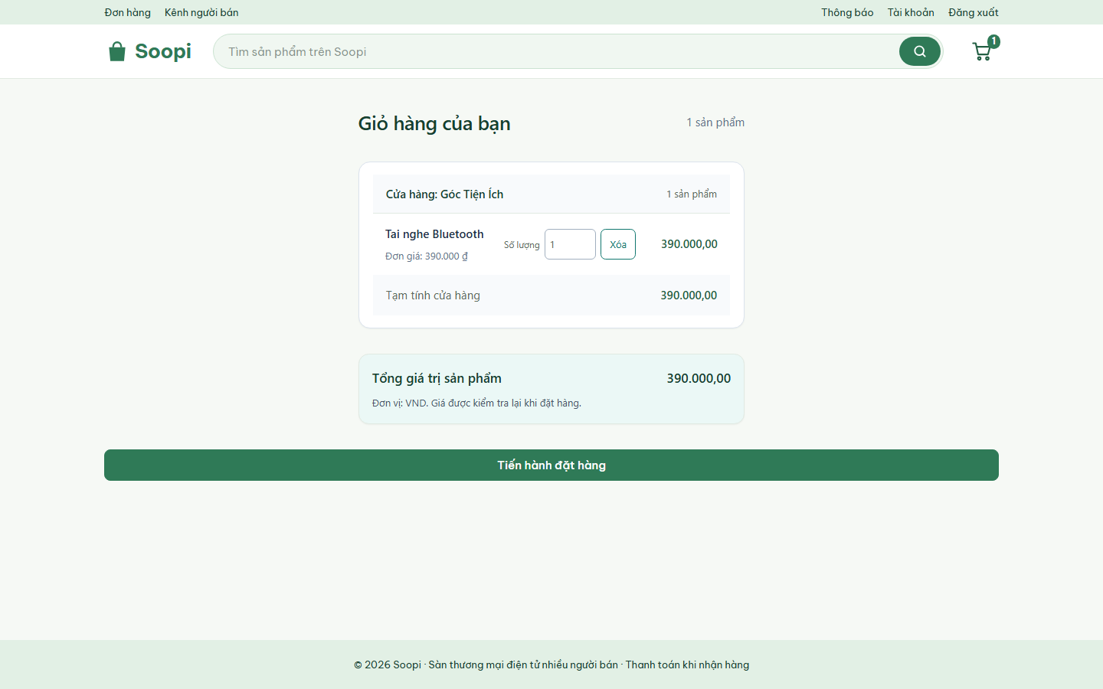
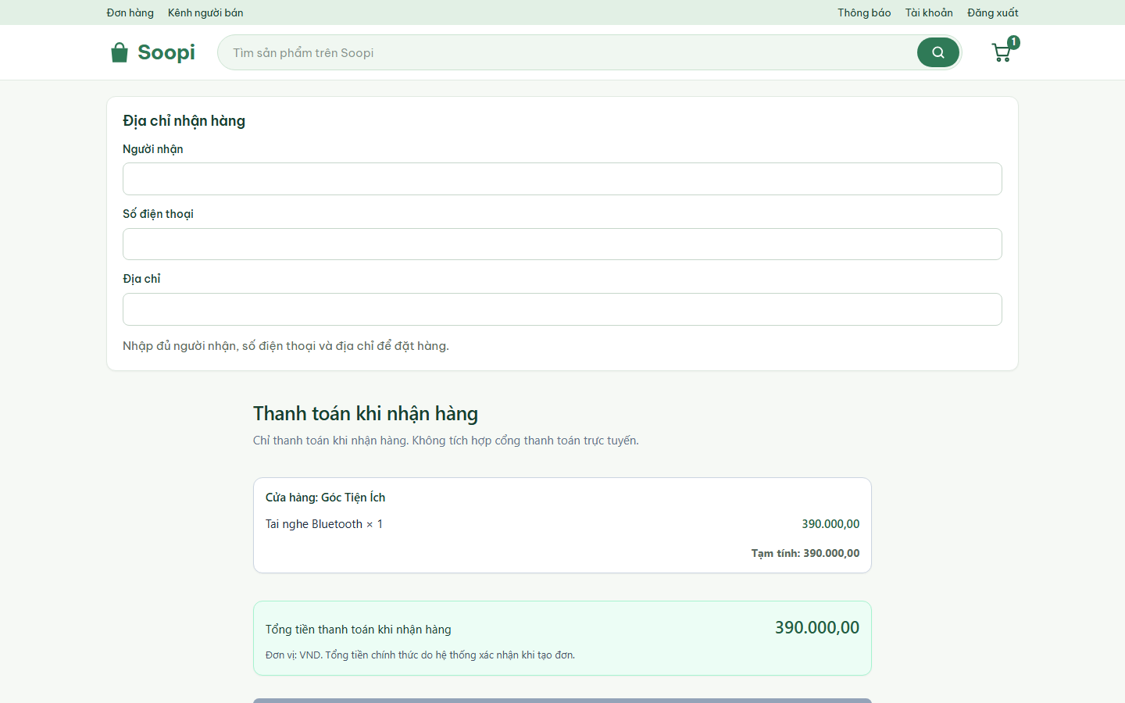
Giỏ hàng và thanh toán khi nhận hàng
7 · Màn hình thật
Giỏ nhóm theo cửa hàng
Chỉ COD; địa chỉ mặc định tự điền nếu đã lưu
Notes:
Tổng tiền chính thức do hệ thống xác nhận khi tạo đơn. Địa chỉ đã lưu trong tài khoản được tự điền; địa chỉ gõ tay ở trang thanh toán chưa được lưu lại.
TV5 — 07/11/2026: Ảnh B.2 cần một Customer với giỏ hai Store cùng run; B.3 cần một root Order và hai SellerOrder, Inventory/COD đúng actor. Không ghép ảnh từ order hoặc SHA khác.

Slide 22
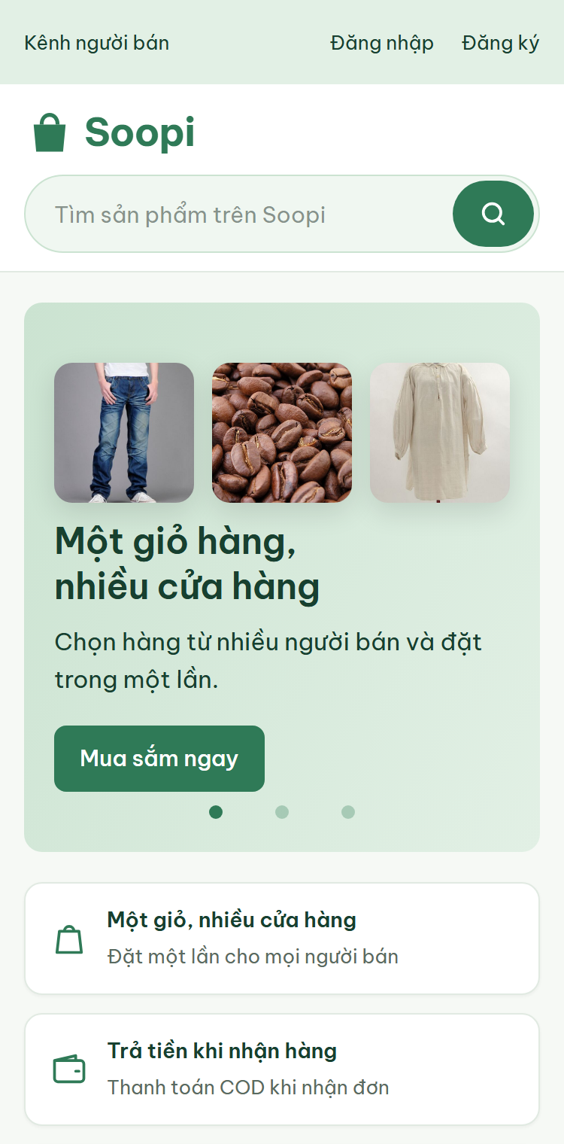
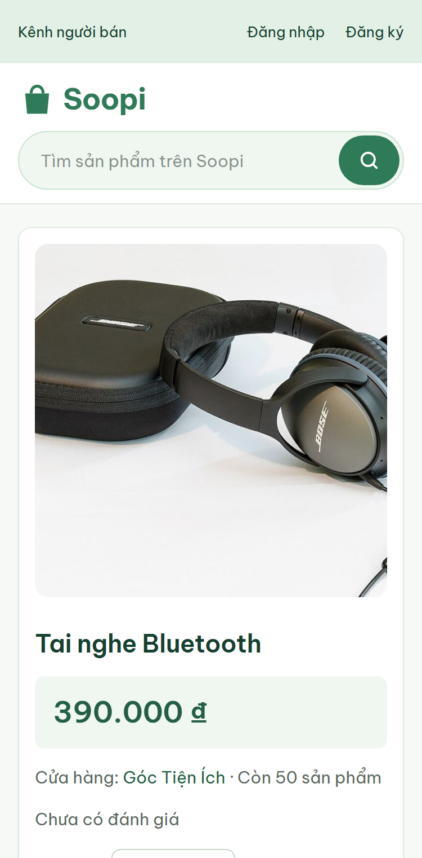
Dùng tốt trên màn hình 375 px
7 · Responsive
Bố cục chuyển một cột, ô tìm kiếm xuống dòng riêng, nút đủ lớn để chạm.
Đây là web responsive, không phải ứng dụng di động riêng.
Notes:
Ảnh chụp ở chiều rộng 375 px. App di động riêng nằm ngoài phạm vi đồ án.
TV5 — 07/11/2026: Ảnh B.4 Seller/Finance và B.5 Admin moderation/COD còn NOT_RUN. Chỉ đưa ảnh thật cùng run, SHA256, HTTP/DB receipt; không dùng screenshot mock hoặc dựng lại.

Slide 23
Cảm ơn thầy cô và các bạn
Soopi: một giỏ hàng, nhiều cửa hàng, trả tiền khi nhận hàng.
Phần tiếp theo: demo trực tiếp và hỏi đáp
Notes:
Nguồn thị trường: Báo Đại biểu Nhân dân 30/01/2026 và Báo Pháp Luật Việt Nam dẫn Metric.vn; Bộ Công Thương 15/03/2024 dẫn Allied Market Research 2022. Demo gợi ý: khách đặt đơn 2 cửa hàng, người bán xử lý, Admin xác nhận COD, xem tài chính.
TV5 — 07/11/2026: Demo dùng website local với dữ liệu giả và Soopi TV5 QA Tester ở 127.0.0.1:4318. Tester chạy suite allowlist, ghi PASS/FAIL/BLOCKED, log/JUnit/ảnh và export. Trình bày lỗi từng tái hiện rồi sửa, nhưng final UAT Issue18 và Finance production chưa được tuyên đạt.

